Slide 1
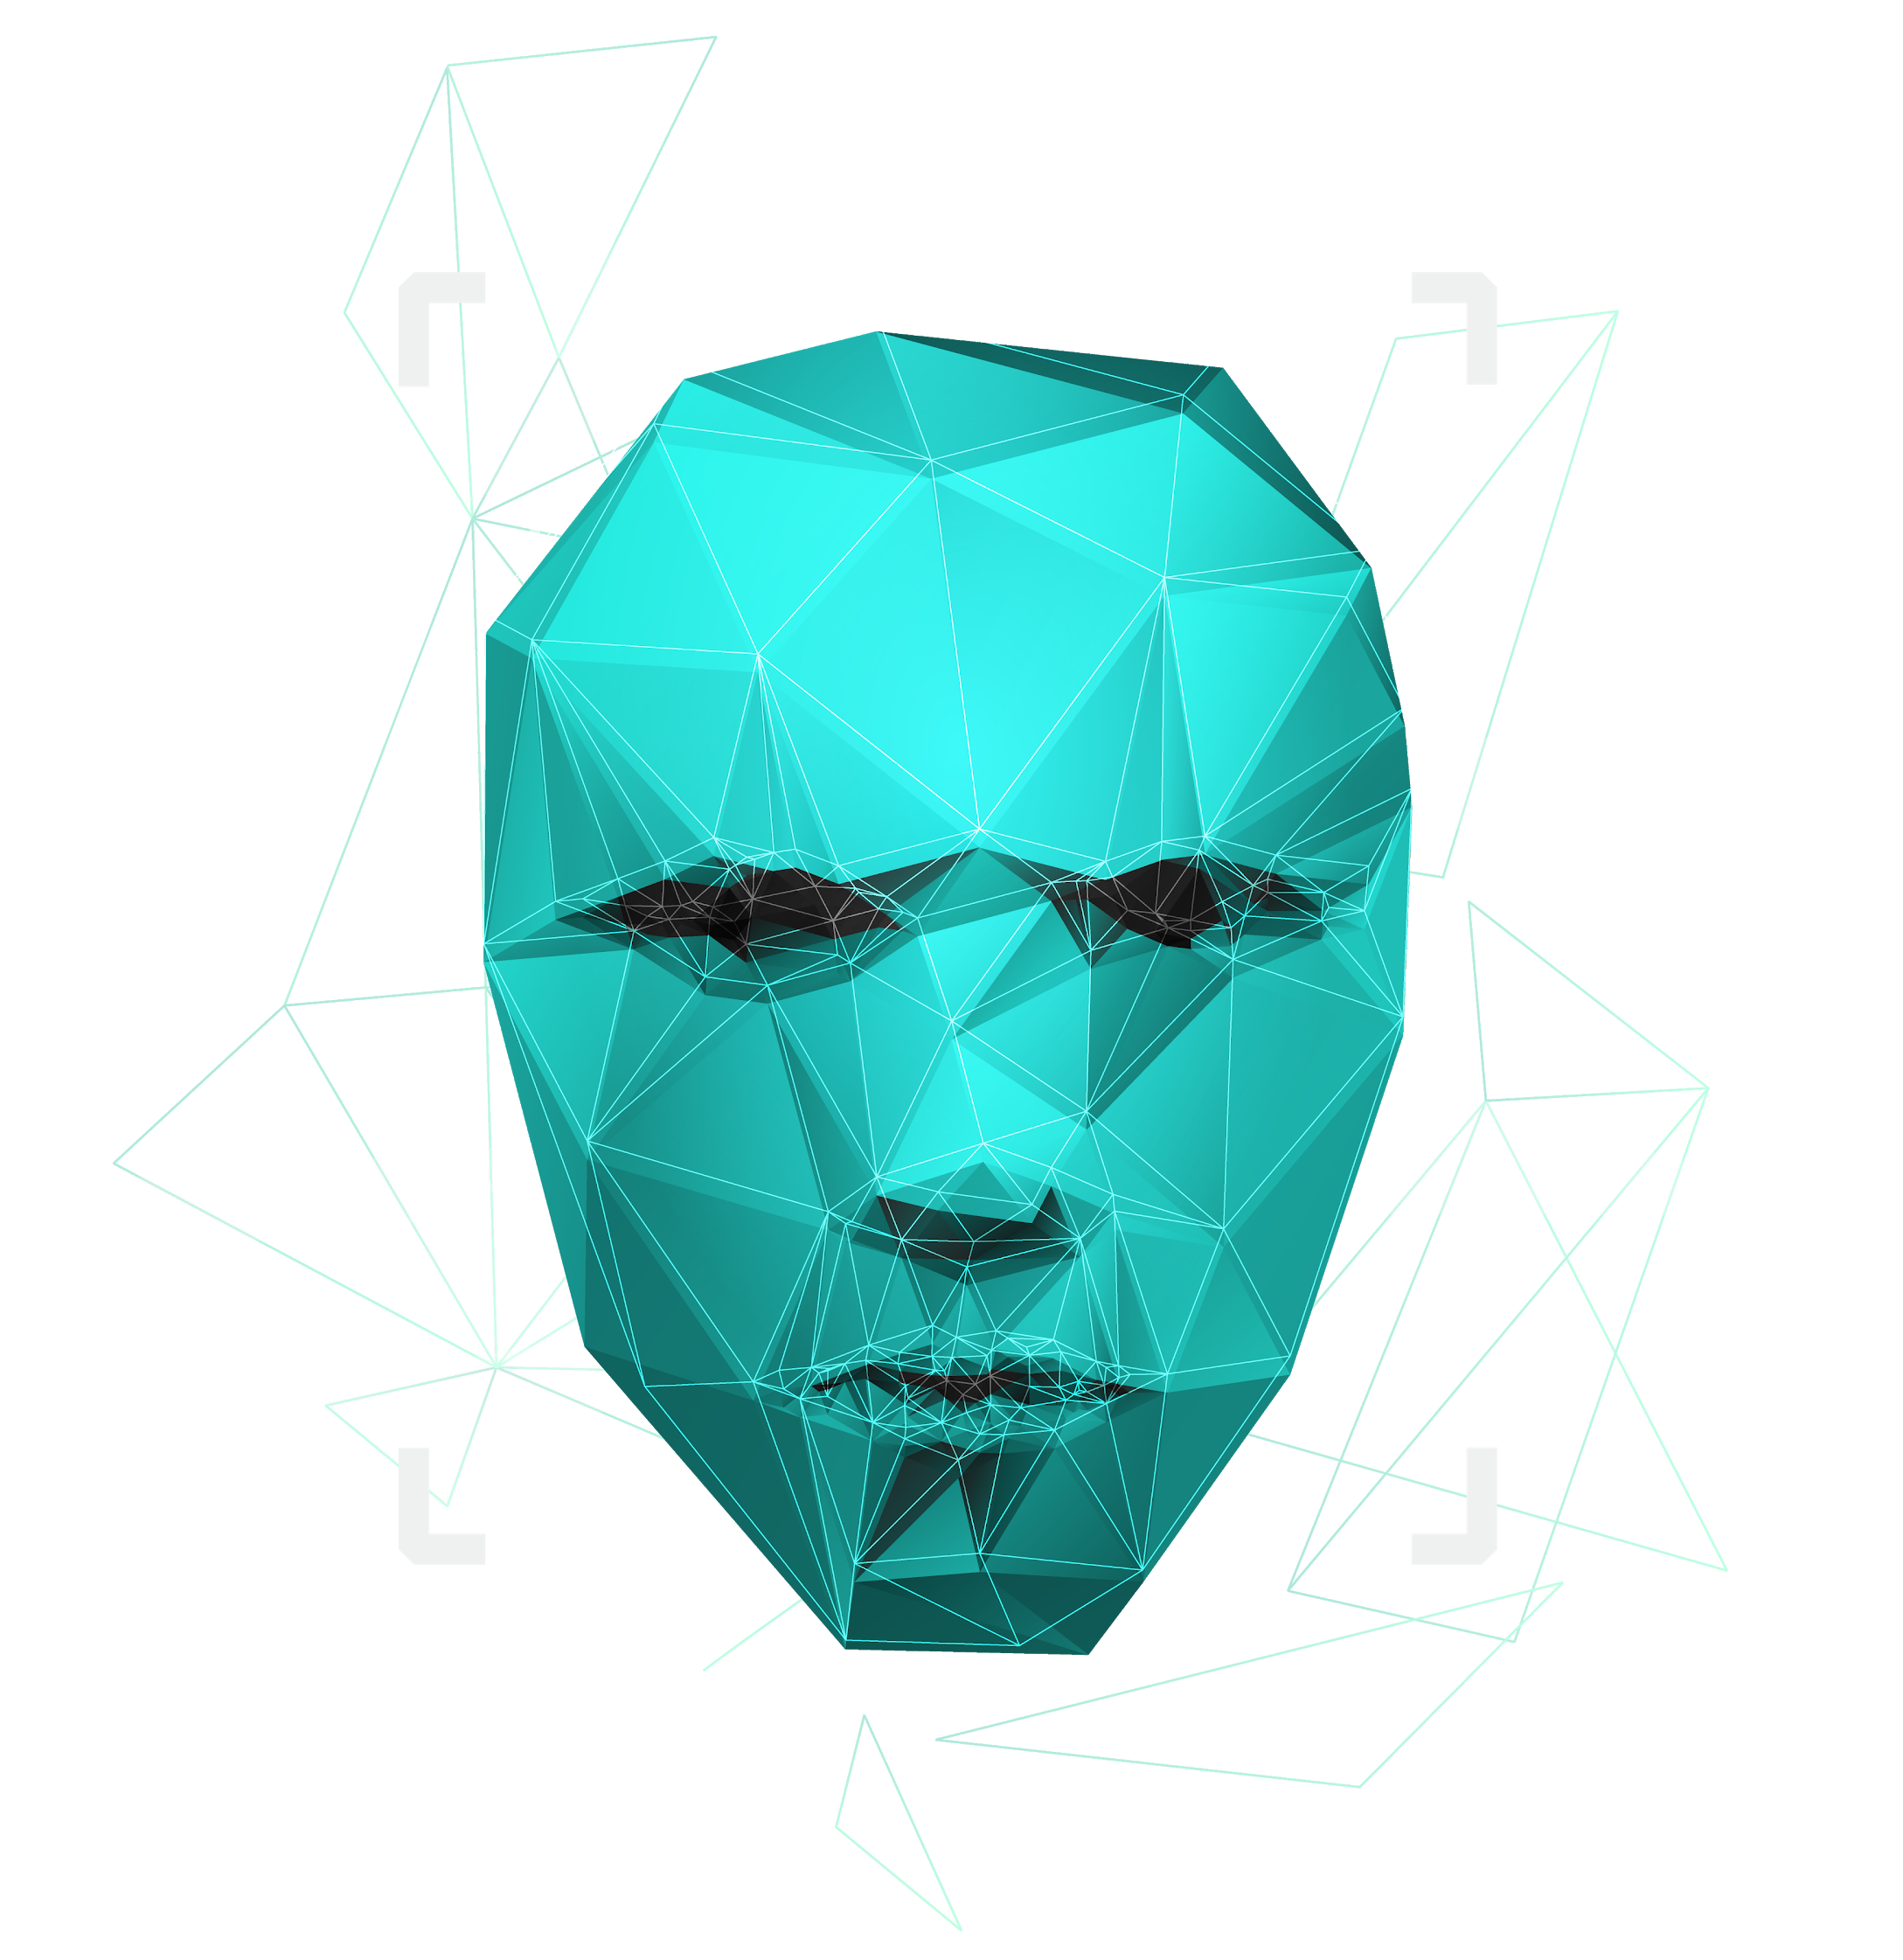
SmartID умный определитель личности
Выполнил:
Артём Залялеев
Наставник: Глеб Чаплин
Санкт-Петербург 2024

Slide 2
ОСНОВНАЯ ИДЕЯ
ЦЕЛЕВАЯ АУДИТОРИЯ
Разработка цифрового сервиса или мобильного приложения с информацией о всех тьютерах, наставниках, лекторах, экспертах с подтвержденными данными и информацией о компетенции персоналии. С возможностью оставления реальных отзывов.
Благодаря его интуитивно понятному интерфейсу и широкому функционалу, он подходит для людей всех возрастов, профессий и уровней технической грамотности, обеспечивая комфортное использование для каждого.
РЕШАЕМАЯ ПРОБЛЕМА
АКТУАЛЬНОСТЬ
Решает проблему недостатка доверенной информации о спикерах, тьюторах и наставниках, а также помогает определять инфоцыган и упрощает процесс поиска качественных услуг.
На сегодняшний момент проблема инфоцыганства является важной и актуальной, мы в поисках качественных и профессиональных спикеров, тьюторов и наставников с большим трудом можем отличить мошенников от профессионалов

Slide 3




ЭТАПЫ РЕШЕНИЯ
Разработка
алгоритма
Запуск сервера
Создание
web-клиента
Настройка и связь c API

Slide 4

ПРИНЦИП РАБОТЫ
ОБРАБОТКА
ИСПРАВЛЕНИЕ
Обработка запроса. Поиск человека.
Обновление данных (при необходимости)
ЗАПРОС
ПРОВЕРКА
СБОР
Отправка запроса на поиск нужного человека
Проверка человека по алгоритмам.
Компоновка информации и отправка клиенту

Slide 5

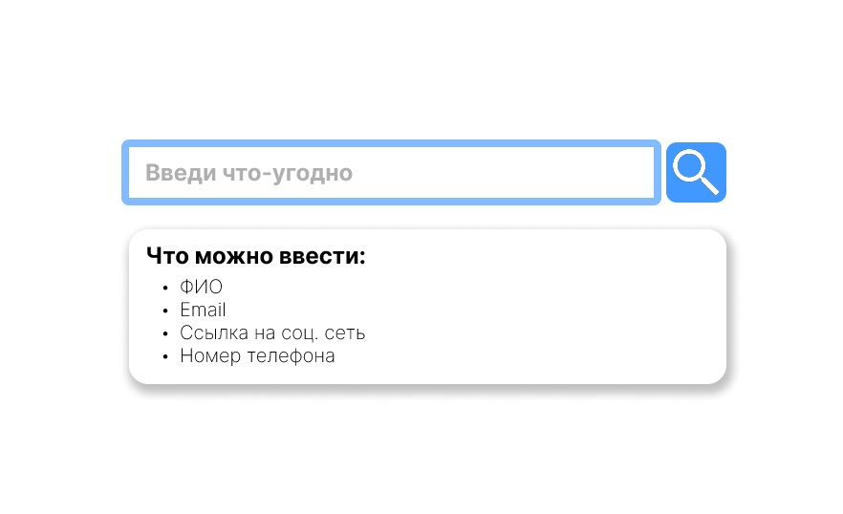
РЕШЕНИЕ
Любой пользователь может найти специалиста из сферы образования по его контактным данным, включая номер телефона, полное имя, адрес электронной почты или ссылки на его профили в социальных сетях, что обеспечивает удобство и доступность при поиске нужного специалиста из сферы образования.

Slide 6
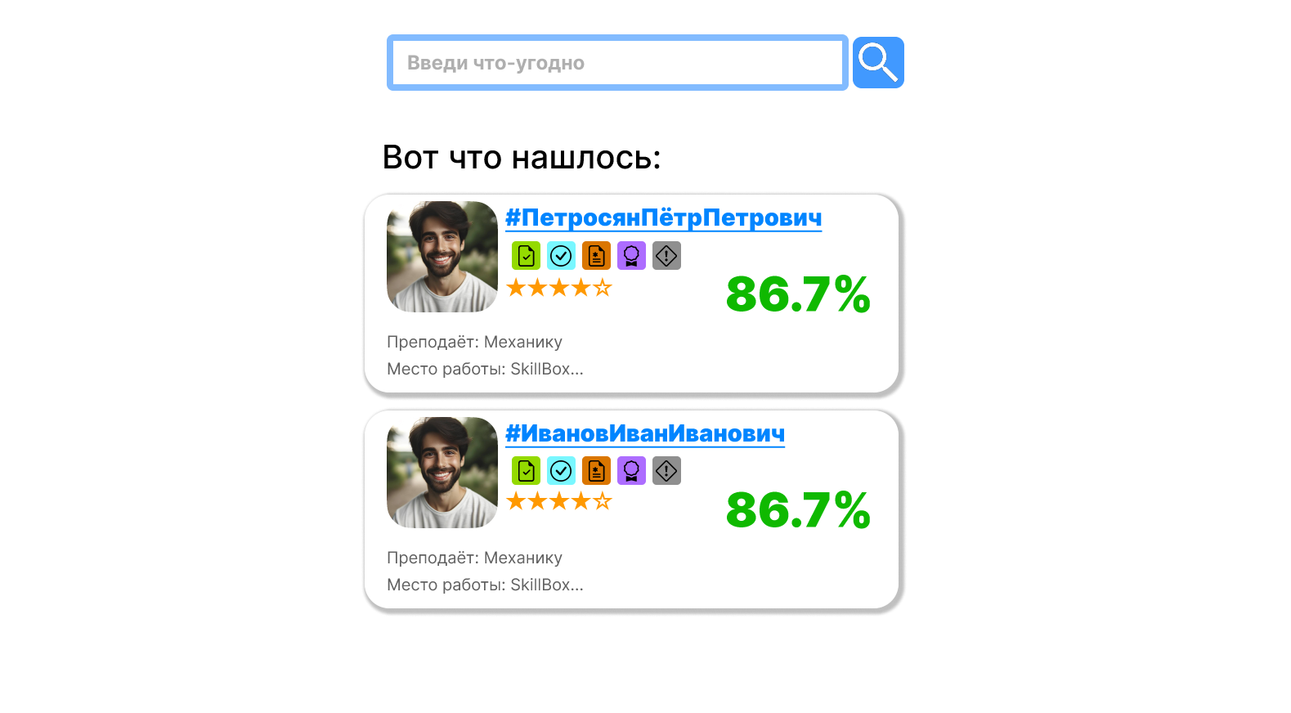
РЕЗУЛЬТАТЫ ПОИСКА
Представляет собой обзор результатов, полученных в процессе поисковой деятельности. Это включает в себя информацию о найденных данных, релевантность поискового запроса и дальнейшие действия на основе полученных результатов.

Slide 7
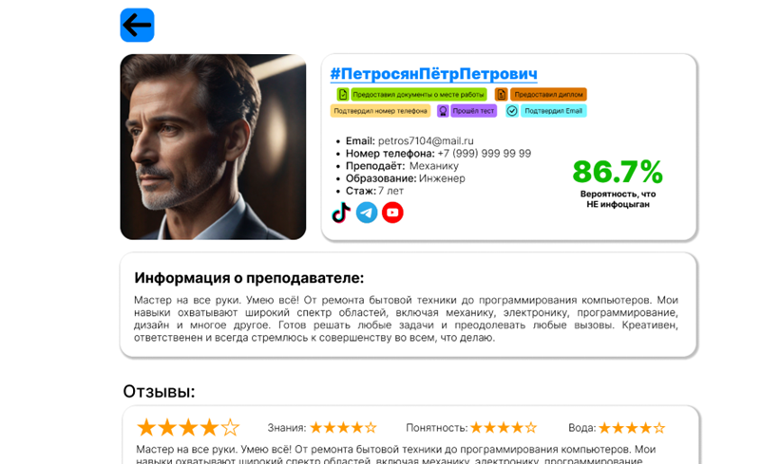
ПОДРОБНАЯ ИНФОРМАЦИЯ
Подробная информация о специалисте из сферы образовательных услуг.

Slide 8
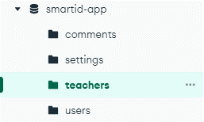
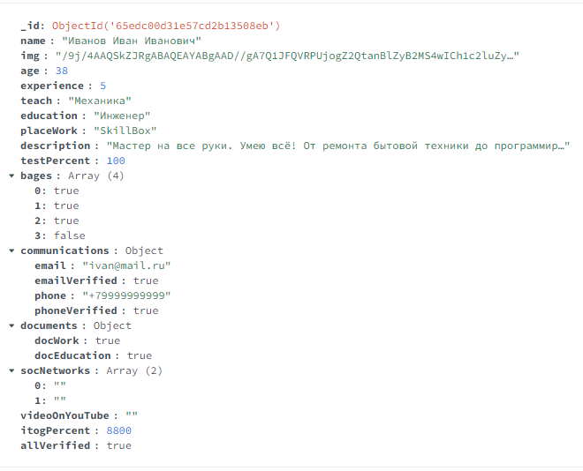
СПЕЦИАЛИСТ
Структурированная информация об учителях, хранящаяся в базе данных.
// 88%

Slide 9
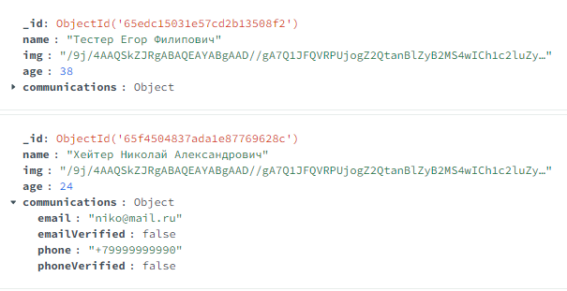
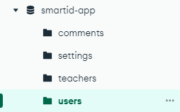
ПОЛЬЗОВАТЕЛИ
Зарегистрированные пользователи обладают уникальными учетными записями в системе и имеют доступ к определенным функциям или ресурсам.

Slide 10
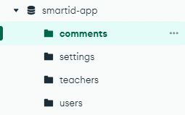
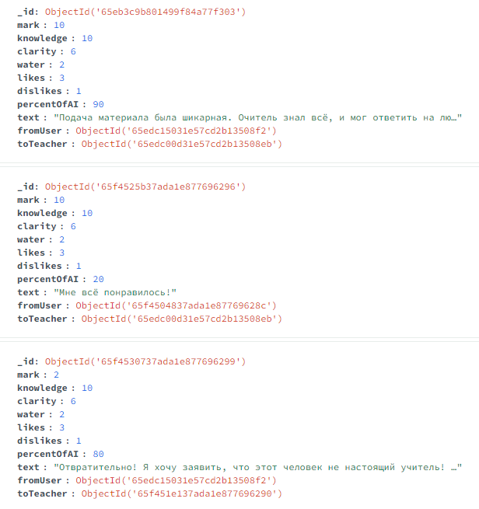
ОТЗЫВЫ
Это ценный источник обратной связи, позволяющий анализировать удовлетворенность клиентов, выявлять их потребности и предпочтения.

Slide 11

Итоговый процент специалиста. Результат: 0.883840…
Коммуникации
0 || 1
1.0
Подтверждён email
1.0
0 || 1
1.5
Подтверждён телефон
Тестирование
0.86
1.0
1.2
Оценка нейросети
вывод AI
Документы
0 || 1
1.0
О месте работы
1.5
0 || 1
1.5
Об образовании
Отзывы
0.6
Отзыв 1
1.3
от 1.0 по 1.5
1
Отзыв 2
от 1.0 по 1.5

Slide 12
Расчет веса. Результат: от 1.0 по 1.5
Вывод
Коммуникации
0 || 1
0.5
1.0
Подтверждён email
1.0
0 || 1
0.5
1.5
Подтверждён телефон
1
Оценка AI
0.87
0.5
1.0
Оценка нейросети
вывод AI
Конвертирование по методу пропорции:
1.5
0.87
?
Конвертирование
из [от 1% по 100%] в [от 1.0 по 1.5]
1
0.5
вывод AI

Slide 13
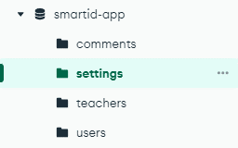
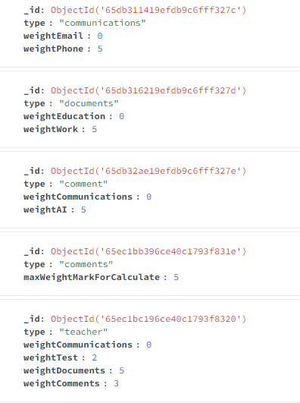
НАСТРОЙКИ
Настройки всех весов для расчета и отлаживания точности алгоритма.

Slide 14
Спасибо за внимание
SmartID
Найди лучшего учителя!

